Slide 1


Unit 3 Winter in Canada
Lesson 18 The Snowman
WWW.PPT818.COM

Slide 2




课前热身
师生日常会话

Slide 3


课前热身
words: why, because, festival
Sentences:
1.What's your favourite season?
2.— Why?
— Because I like the snow.

Slide 4
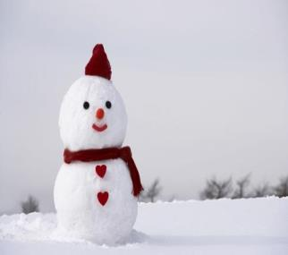
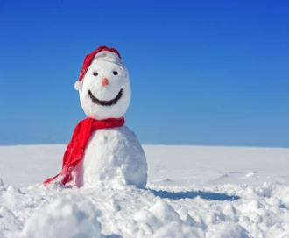

话题导入

Slide 5

新词展示
forget (动词)忘记
1
easy (形容词)容易的;舒适的
2

Slide 6
新词展示
词汇巩固
Let’s play a game!
看看说说
表演动作，说出动作所指向的单词。表演可适当夸张，气氛会更热烈,也适合小组活动。

Slide 7
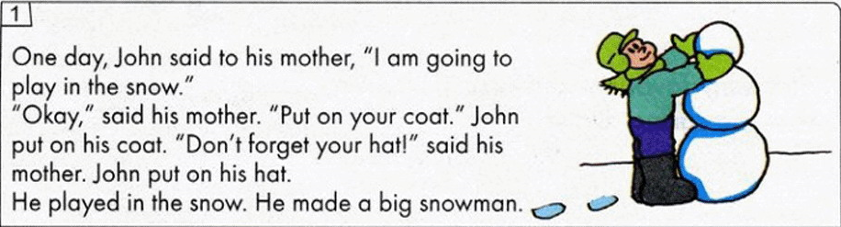
课文原文
story time!
有一天,约翰对他妈妈说:“我要去雪里玩儿。”
“好的,”他妈妈说,“穿上你的外套。”约翰穿上他的外套。“别忘记你的帽子!”他妈妈说。约翰戴上帽子。
他在雪里玩儿。他堆了一个大雪人。

Slide 8
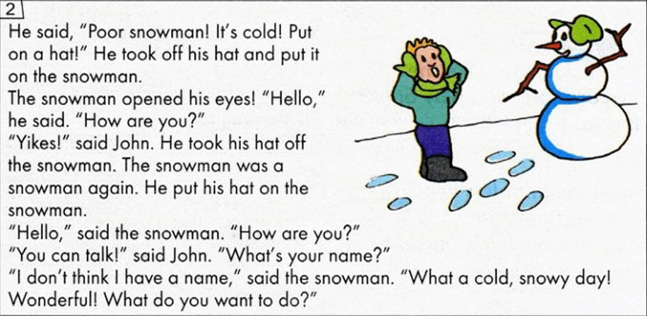
课文原文
story time!

Slide 9
课文原文
story time!
他说:“可怜的雪人!天很冷!戴上帽子吧!”他摘掉帽子给雪人戴上。
雪人睁开眼睛!“嗨,你好吗?”他说。
“呀!”约翰说。他把戴在雪人头上的帽子摘了下来。雪人又恢复了原来的样子。他又把帽子给雪人戴上。
雪人又说:“嗨,你好吗?”
“你会说话!”约翰说,“你叫什么名字?”
“我想我没有名字,”雪人说,“多么寒冷的雪天啊!太棒了!你想做什么?”

Slide 10
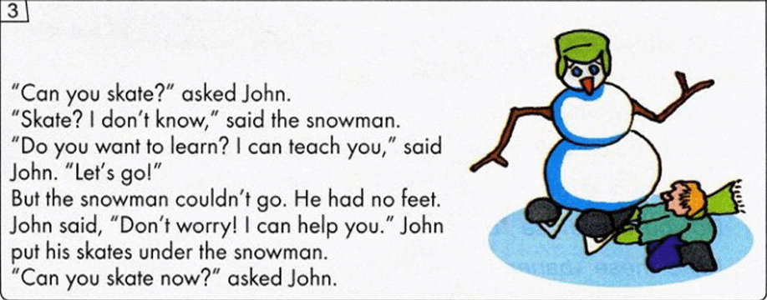
课文原文
story time!

Slide 11
课文原文
story time!
你会滑冰吗?”约翰说。
“滑冰?我不知道,”雪人说。
“你想学吗?我可以教你,”约翰说。“来吧!”
但是雪人不能动。他没有脚。约翰说:“别担心!我能帮你。”约翰把滑冰鞋放在了雪人的脚下。
“现在你会滑冰吗?”约翰问道。

Slide 12
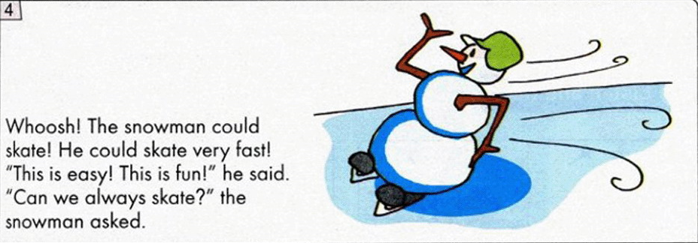
课文原文
story time!
嗖!雪人会滑冰了!他能滑得很快!“这很容易!这很有趣!”他说。“我们能一直滑冰吗?”雪人问。

Slide 13
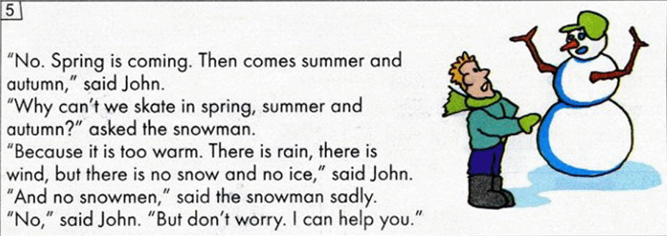
课文原文
story time!

Slide 14
课文原文
story time!
“不能。春天就要到了。然后夏天和秋天也会来到,”约翰答道。
雪人问:“为什么我们在春天、夏天和秋天不能滑冰呢?”
“因为天气太暖和了。天会下雨,会刮风,但是不会有雪和冰,”约翰说。
“也就不会有雪人了,”雪人伤心地说。
“不,”约翰说,“但是别担心。我会帮你的。”

Slide 15
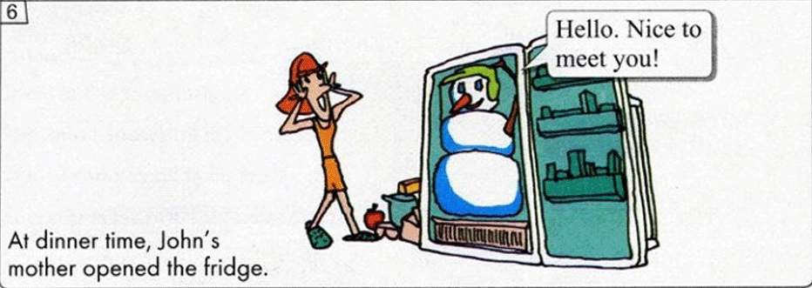
课文原文
story time!
在晚饭时间,约翰的妈妈打开了冰箱。
—嗨。见到你很高兴!

Slide 16
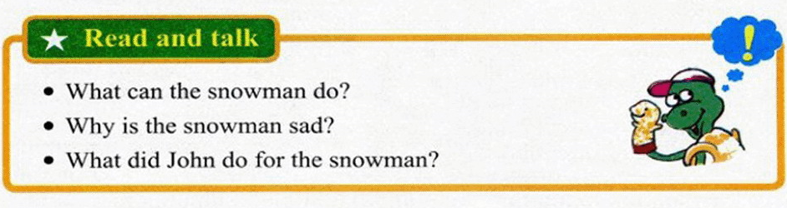
课文原文
story time!
●The snowman can talk and skate.
●Because spring is coming. Then comes summer and autumn. It's too hot and there will be no snow or ice. There will be no snowmen.
●John put the snowman in the fridge.

Slide 17


重难点探究
forget (动词)忘记
重点词汇1
例句
Don't forget to do homework. 别忘记写作业。
巧记
for (为) + get (得到)=forget (忘记)
现在分词形式
forgetting
过去式
forgot
对应词
remember 记得
拓展
forgetful (形容词)健忘的

Slide 18
重难点探究
重点词汇2
easy (形容词)容易的;舒适的
例句
It's easy to jump up high.
跳得高很容易。
比较级
easier 更简单的
最高级
easiest 最简单的
短语
easy way休闲小站(餐饮)
反义词
hard 困难的 difficult困难的

Slide 19
重难点探究
Don't forget your hat!
别忘记你的帽子!
难点句型
详解
don't是do not的缩写形式。该句型是祈使句的否定句式。
1.祈使句的用法
(1)通常用于命令、请求或禁止。
例句
Go away! 走开!
Don't stay here! 不要待在这!

Slide 20

重难点探究
(2)也可用于邀请或建议。
Go with us, please! 请和我们一起去吧!
例句
2.肯定形式
谓语动词用原形。
Be careful! 当心!
例句

Slide 21
重难点探究
3.否定形式
(1)动词前面加Don't或Never。
例句
Don't go to school too late. 不要太晚去上学。
Never play here. 不要在这玩儿。
(2)“No + 动词-ing!”或“No + 名词!”。
例句
No Smoking! 禁止吸烟!
No photos! 禁止拍照!

Slide 22
重难点探究
链接
forget意为“忘记”,该句型用于描述忘记做某事。
搭配
forget to do sth. 忘记做某事(事情还没有做)
forget doing sth. 忘记曾经做过某事(事情已经做过)
例句
I forget to write a letter.
我忘记写信了。
I forget writing a letter.
我忘记曾经写过信。
注意
forget的形式要根据主语的变化而变化。

Slide 23
课堂互动
Groups work
请同学们分组表演这部分内容。

Slide 24
巩固练习
一、基础过关
1.选出不同类的一项。
（1）( )A.hat B.spring C.scarf
（2）( )A.swim B.rain C.snow
2.按要求完成各题。
（1）snowman_________（复数形式）
（2）fridge_______（汉语意思）
（3）wife_________(复数形式)

Slide 25
巩固练习
二、拓展应用
1.连词成句。
（1）like you which season best do
________________________________
（2）swim I to love sea the in
_________________________________
2.按要求做题。
（1）Can you play the guitar?(作否定回答)
_________________________________
（2）My favourite season is summer.（对画线部分提问） _________________________________

Slide 26

回顾小结
一、本课时学的重点词汇如下：
forget (忘记);easy （容易的;舒适的）
二、本课时学习的重点句子如下：
Don't forget your hat!
别忘记你的帽子!

Slide 27


课后作业
Retell the story.
27

